Slide 1
Proyecto
Audio Fingerprint
DSP 2009
Tutor: Juan Cardelino
Integrantes: Daniel Aicardi
Edgardo Vaz
Melina Rabinovich

Slide 2
Introducción
La idea de este proyecto es trabajar con señales de voz y audio buscando una manera de identificarlas de forma única.
Es posible lo anterior mediante el uso de huellas.

Slide 3
Aplicaciones
- Control de publicidad
- Derechos de autor
- Búsqueda en base de datos
- Verificación de la integridad de datos

Slide 4
Huella de audio ¿qué es una huella?
Es una manera de caracterizar de forma única una
señal de audio, mediante un resumen de su contenido.

Slide 5
Características
- Precisión
- Confiabilidad
- Robustez
- Granularidad
- Versatilidad
- Escalabilidad
- Complejidad
- Irreversibilidad

Slide 6
Problema a resolver
Identificar señales de voz y audio a partir de su
huella característica.
A partir de una señal de audio a la entrada del DSP,
se generará su huella de audio y se buscará si la
misma coincide con alguna de las huellas
almacenadas en memoria.

Slide 7
Problema a resolver
El método a usar para la generación de la huella de audio es el cálculo de la frecuencia fundamental (f0)
en el tiempo.
Se toman intervalos de tiempo (enventanado) y se calcula f0 en cada uno.
El conjunto de f0 halladas conforman la huella.
Se emplearán dos algoritmos para el cálculo de f0.

Slide 8
Problema a resolver
Para la comparación de la huella de la señal de entrada contra las guardadas en la base de datos, se deberá definir un umbral con el fin de evitar falsos positivos y falsos negativos.
Desplegar en un display el resultado de la comparación.

Slide 9
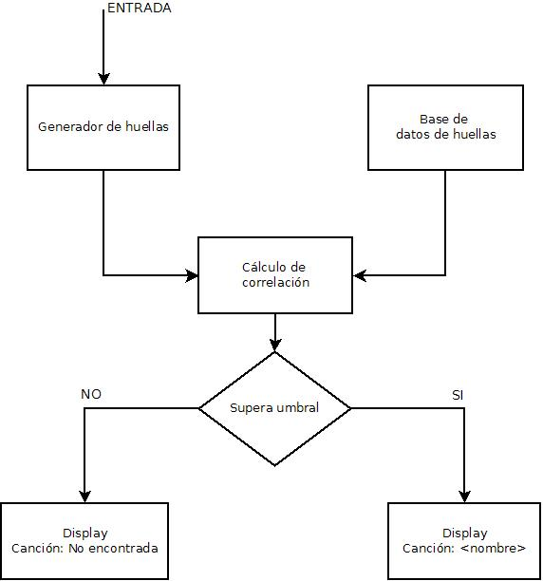
Diagrama de flujo

Slide 10
Algoritmos para generar huellas
Dominio del tiempo:
- Cruces por cero – ZCR
- Autocorrelación
- Estimador YIN
Dominio de la frecuencia:
- Filtros sintonizables pasabandas
- Análisis Cepstrum

Slide 11
Cruces por cero – ZCR
Descripción:
Se calcula la frecuencia fundamental (f0) de un
tramo de señal a partir de la cantidad de cruces por cero de la misma.

Slide 12
Estimador YIN
Descripción:
Se calcula la frecuencia fundamental (f0) de un tramo de señal a partir del hallazgo de mínimos de la diferencia cuadrática entre la señal y un retardo de sí misma. El valor del retardo para el cual se encuentra un mínimo está asociado con el período de la señal.

Slide 13
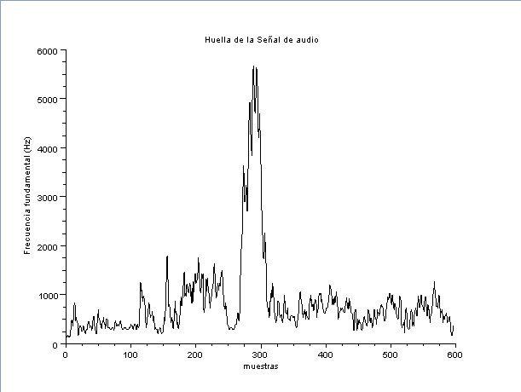
Huella Enya

Slide 14
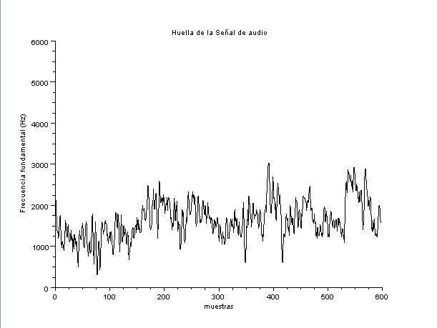
Huella Oasis

Slide 15
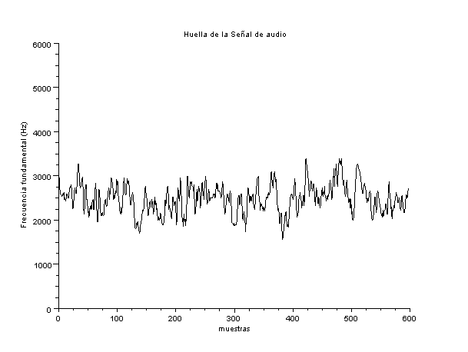
Huella Van Halen

Slide 16
Continuará...
Gracias !!!

